Slide 1
桃園市八德區一號基地 新建公宅統包工程 搭接管理圖 優化成果報告
2018.01.25

Slide 2
RC Bim X \ 優化前後數量比較

Slide 3
RC數量摘要
 | 泛亞八德一 筏基層鋼筋優化項目說明
 |  |  | 筏基版 | 地梁 | 小計 | 優化數量 | 優化比例
 |  |  | (kg) | (kg) | (kg) | (kg)
1 | 吊裝孔修改 | <9.5m料 雙搭接,依標準圖搭接 | 192,670 | 397,963 | 590,633
 |  | < 13m 料 每跨搭接,依標準圖搭接 | 190,162 | 383,522 | 573,684 | 16,949 | 2.9%
 | 標準圖 | < 13m 料 每跨搭接, 依標準圖搭接 | 190,162 | 383,522 | 573,684
2 | 搭接精算 | < 13m 料 每跨搭接, 精算搭接, 頂層採 ls | 188,201 | 371,644 | 559,845 | 13,839 | 2.3%
 | 工作筋 | 工作筋 #5 | 26,504 |  | 26,504
3 | 工作筋 | 減少 工作筋為 #4 | 20,911 |  | 20,911 | 5,593 | 0.9%
4 | 中間柱補強預留 |  |  |  | 6,867
小計 | 2+3+4鋼筋總數量（含工作筋）kg |  |  | 587,623 | 減少鋼筋量(kg) | 36,381 | 6.2%
註 1 : | 以上不含耗損
註 2 : | 預估節省效益 | 36.38 | (t) X | 2.4 | (萬元/t) = | 87.31 | 萬元
註 3 : | B 區面積= | 4,658 | m² | 鋼筋總數量（含工作筋）= |  | 126.2 | kg/m²
 |  |  |  |  |  | 不含損耗

Slide 4
RC Bim X 優化搭接長度比較

Slide 5
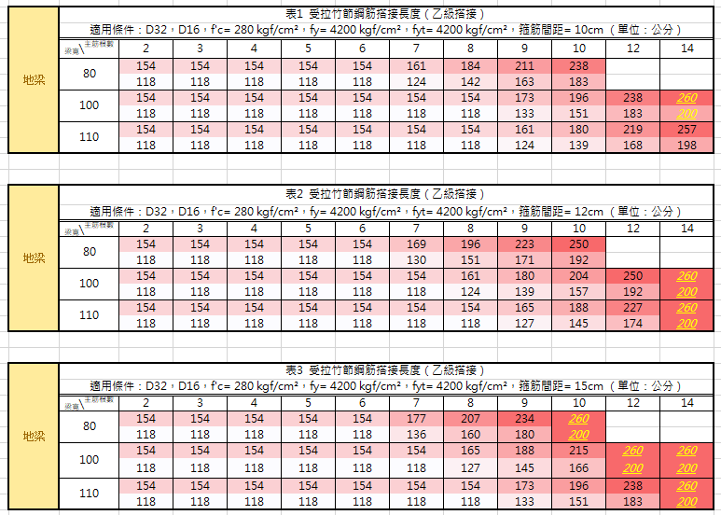
筏基層梁 搭接長度 優化一覽表(一)
1.原設計標準搭接長度 #10 頂層260cm /底層200cm
2.搭接管理圖優化成果 #10 頂層154~260cm /底層118~200cm
3.搭接管理圖優化比例 #10 頂層0.59~1.0 /底層0.59~1.0

Slide 6
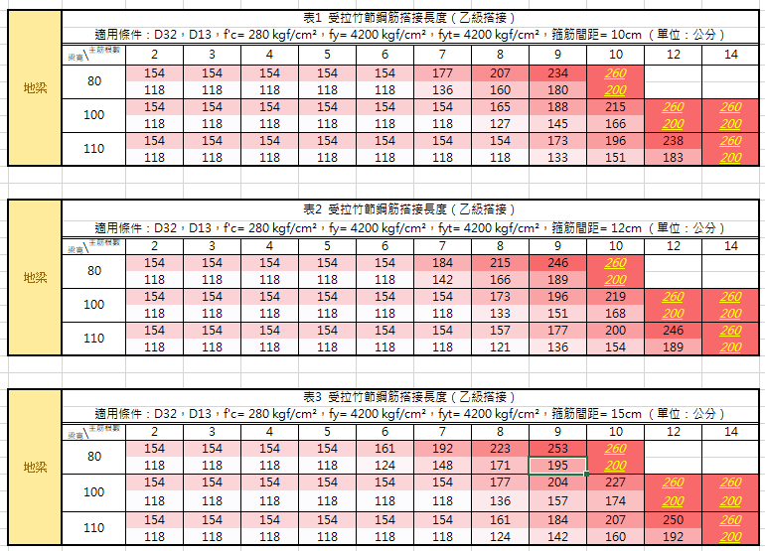
筏基層梁 搭接長度 優化一覽表(二)
1.原設計標準搭接長度 #10 頂層260cm /底層200cm
2.搭接管理圖優化成果 #10 頂層154~260cm /底層118~200cm
3.搭接管理圖優化比例 #10 頂層0.59~1.0 /底層0.59~1.0

Slide 7
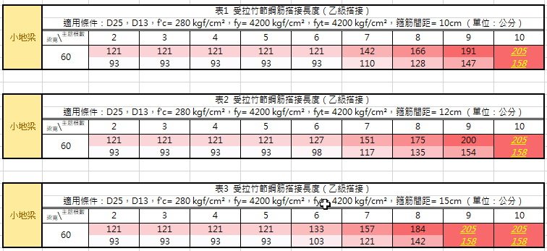
筏基層梁 搭接長度 優化一覽表(三)
1.原設計標準搭接長度 #8 頂層 205cm /底層158cm
2.搭接管理圖優化成果 #8 頂層121~205cm /底層93~158cm
3.搭接管理圖優化比例 #8 頂層0.59~1.0 /底層0.58~1.0

Slide 8
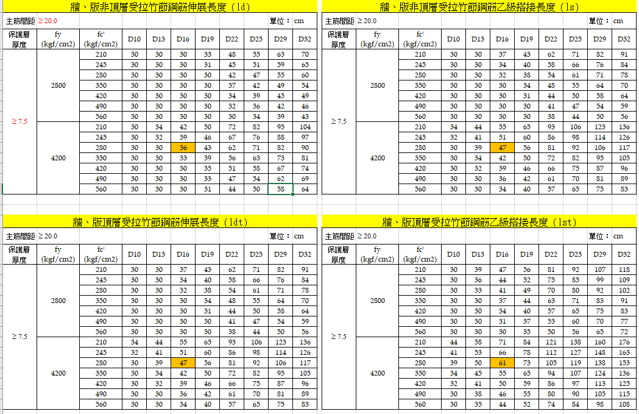
筏基版 搭接長度 優化一覽表(三)
1.原設計標準搭接長度 D16 頂層 61cm /底層47cm
2.搭接管理圖優化成果 #8 頂層 86cm /底層67cm
3.搭接管理圖優化比例 #8 頂層 0.71 /底層0.70

Slide 9
RC Bim X \ 審查核可

Slide 10
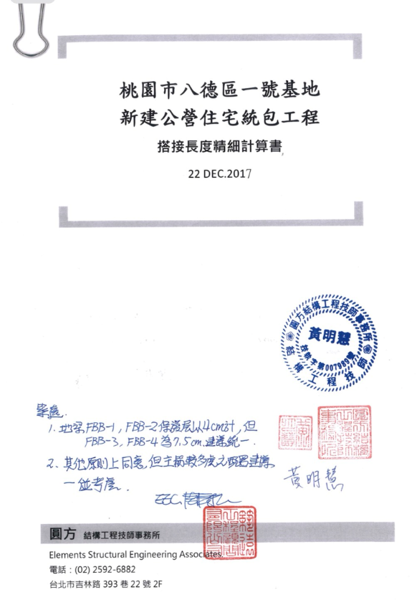
審查核可函
築遠工程 審查核可函

Slide 11
優化建議項目

Slide 12
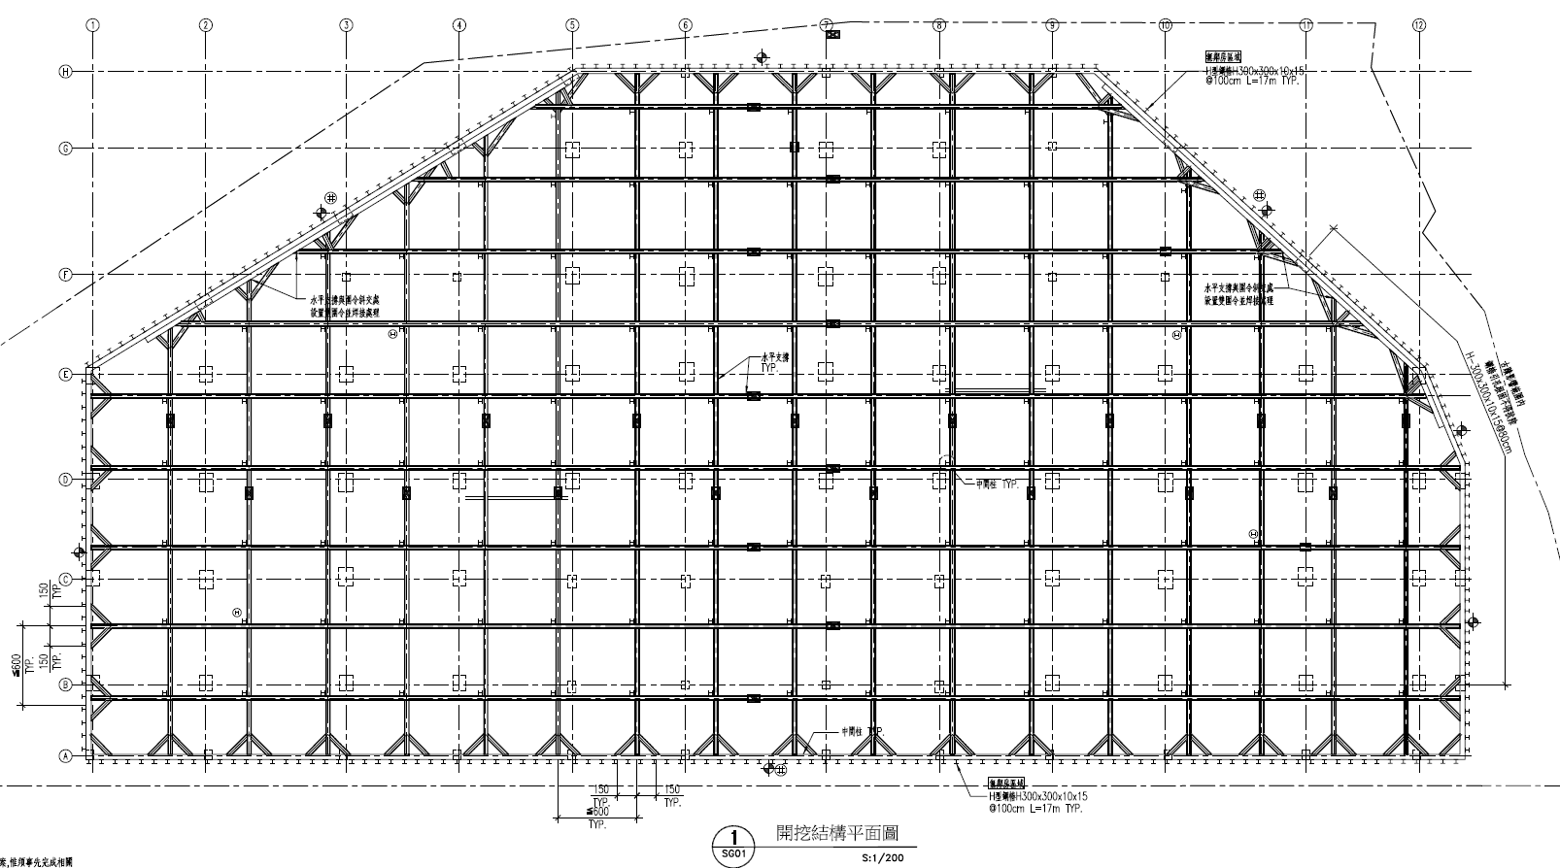
原支撐

Slide 13
建議支撐配置-可吊13m料
吊裝孔

Slide 14
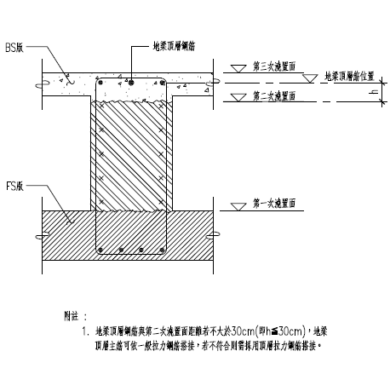
建議地梁施作採分層灌漿

Slide 15
工作筋

Slide 16
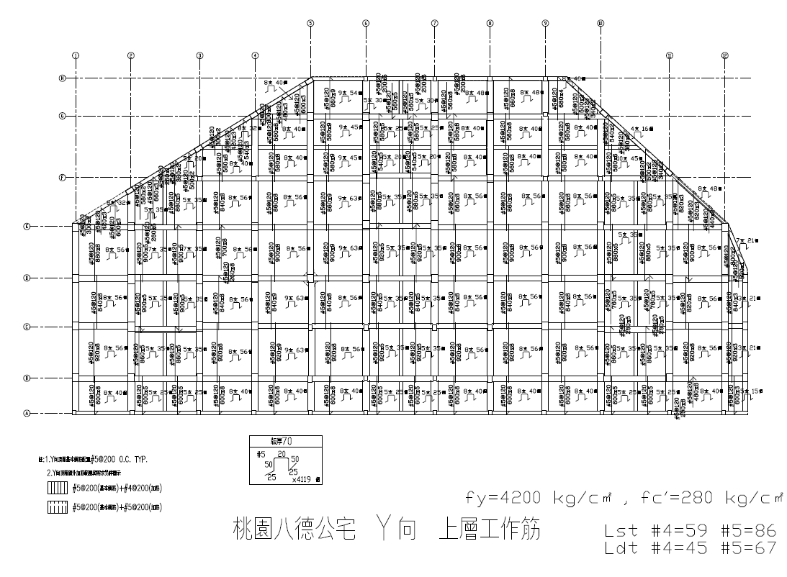
基礎版
1. 馬椅約10t
2. #5 工作筋約15t

Slide 17
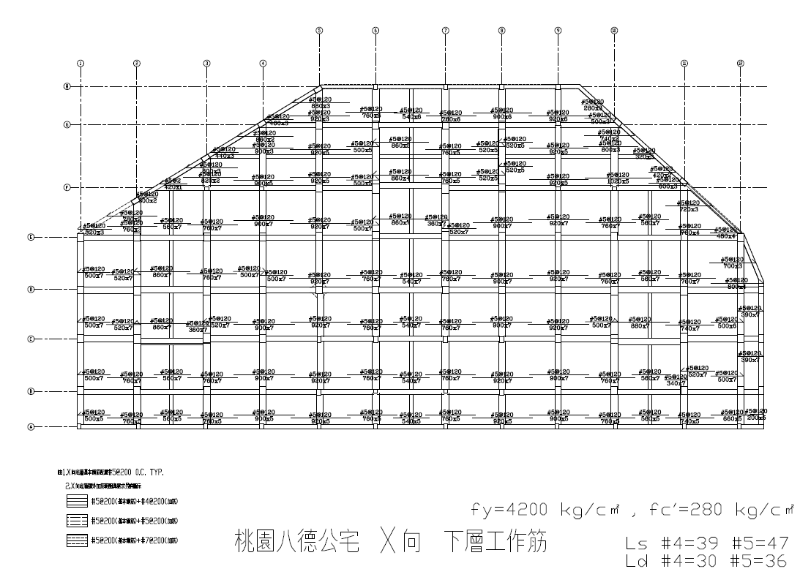

Slide 18
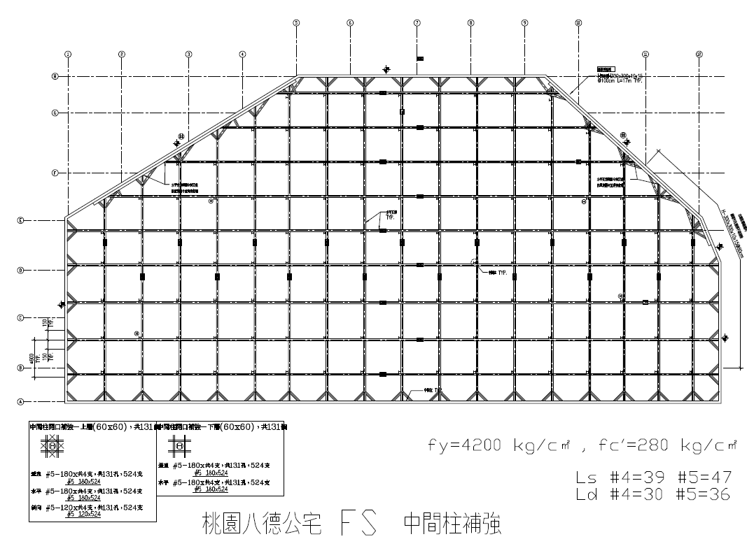

Slide 19
圖說疑義需發文給設計單位澄清

Slide 20
清圖報告
 | 工程名稱
圖號 | 樓層 | 問題描述 | 配筋圖資訊 | 平面圖資訊
S201 | B3F | FWB3 | 缺配筋
S201/S312 | B3F | FG8-5 | 390深 | 250深
S201/S303 | B3F | FBC-11 梁寬度異常: | 配筋寬=110.0, | 平面標註寬=100.0, 誤差=10.0;
S201/S304 | B3F | FBD-11 梁寬度異常: | 配筋寬=110.0, | 平面標註寬=100.0, 誤差=10.0;
S201/S618 | B3F | CW2 | 配筋50*120 | 平面標註70*120

Slide 21
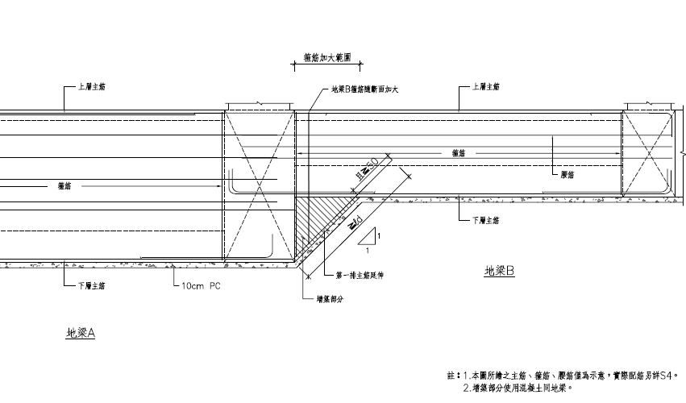
高低梁延伸方式

Slide 22
3D

Slide 23
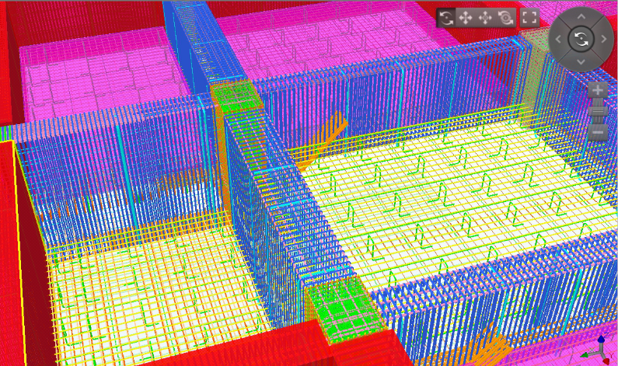
號數同主筋, 間距2m
(大梁#10小梁#8)

Slide 24
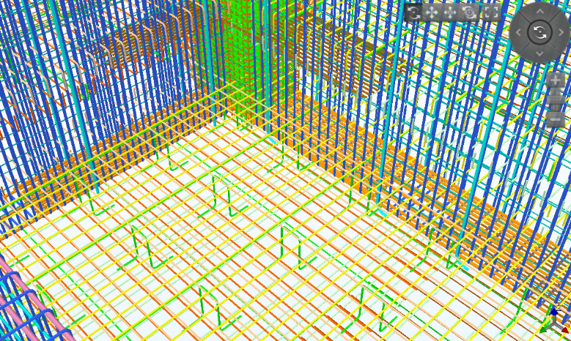

Slide 25
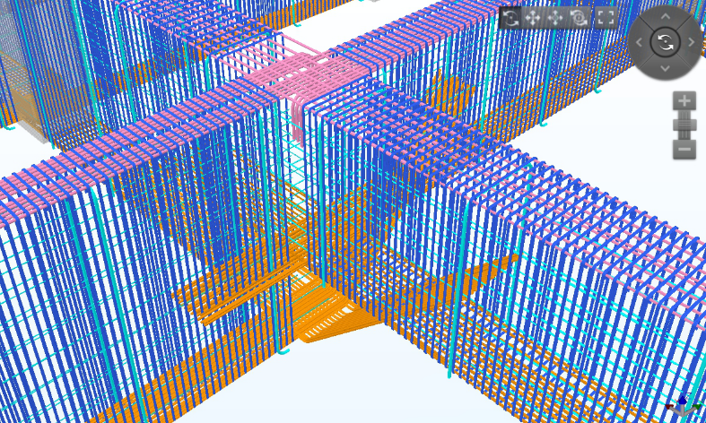

Slide 26
RC Bim X \ 搭接管理圖數量V1

Slide 27
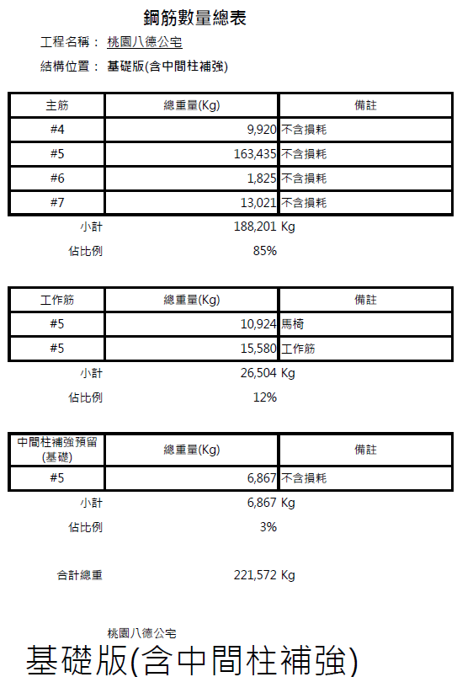
基礎版

Slide 28
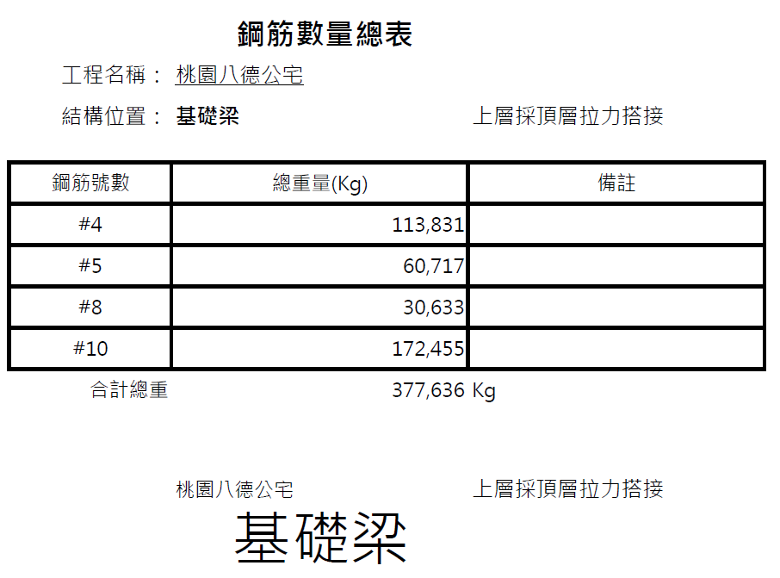
地梁

Slide 31
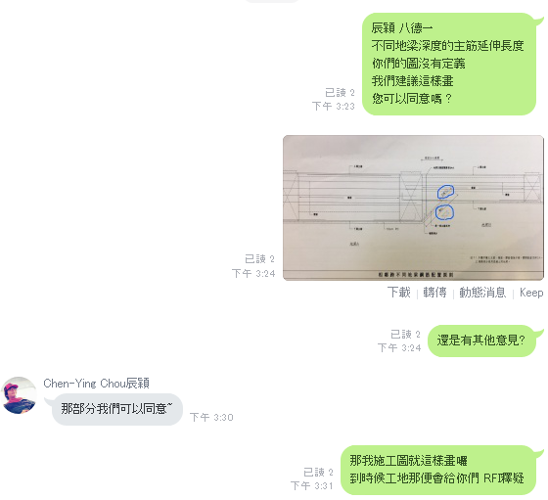

Slide 32
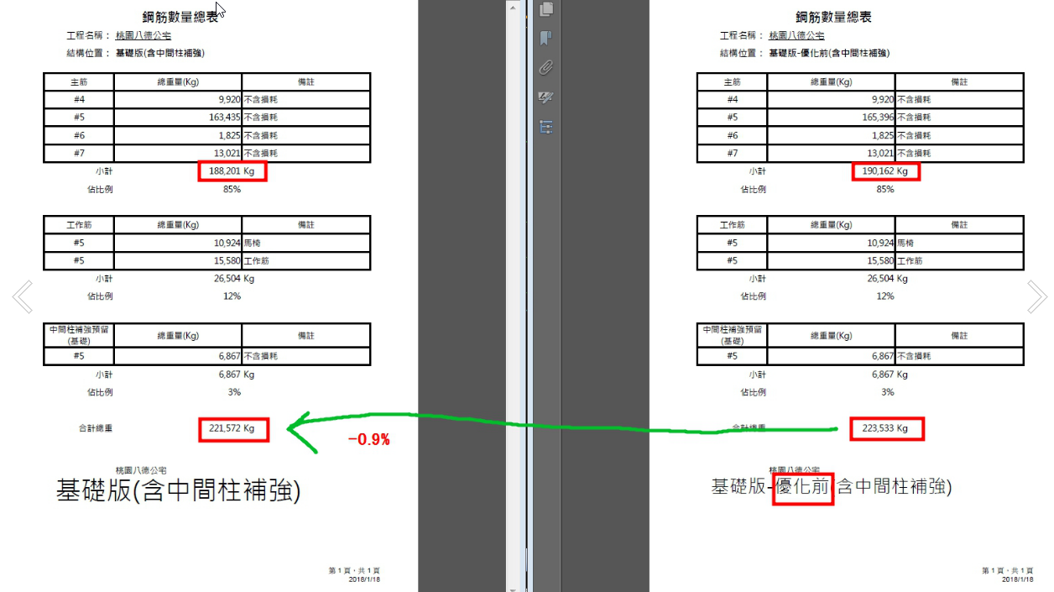

Slide 33
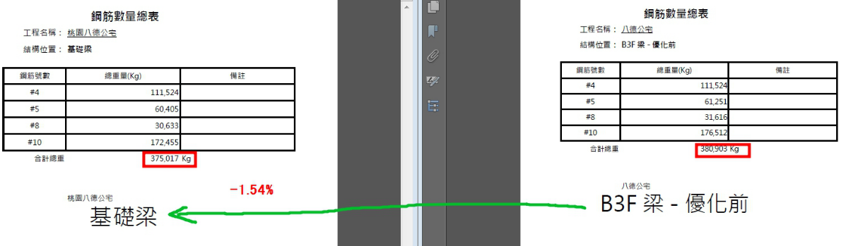

Slide 34
